Slide 1
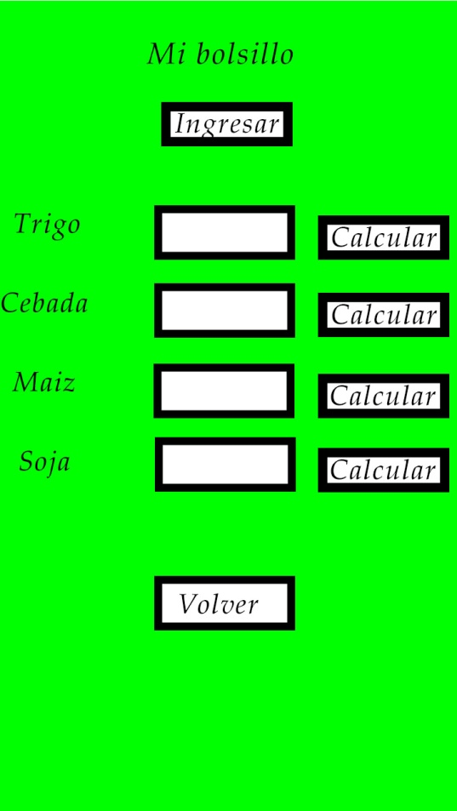
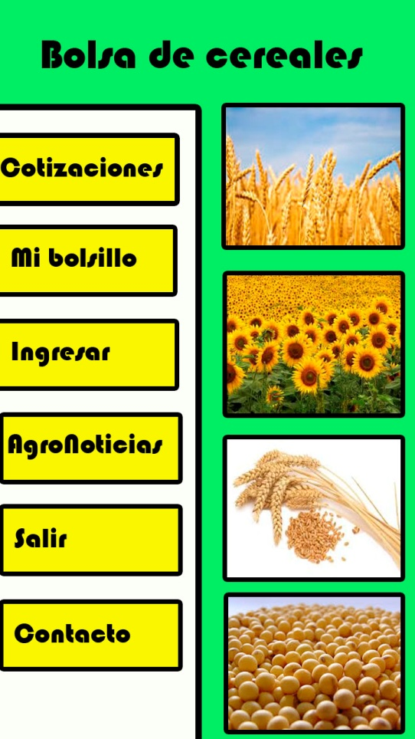
Mi bolsillo
Actividad Principal
Ingresa usuario y contraseña para acceder a la cuenta personal
Click en mi bolsillo
Multiplica lo ingresado con el valor de mercado
Ingresa la cantidad que tiene

Slide 2
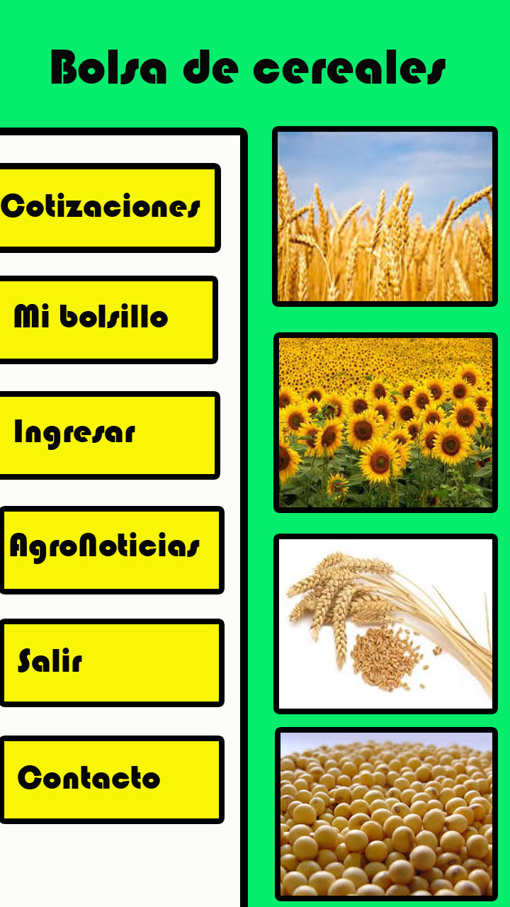
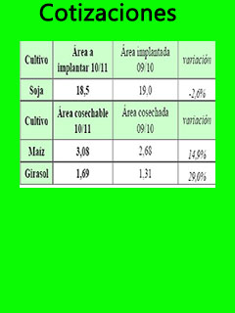
Actividad Principal
Cotizaciones
Las cotizaciones del mercado actualizado.

